Slide 1
Схема проекта Сервис поиска интересных предложений для покупки коммерческой недвижимости
Парсинг ЦИАН + первичный анализ
MVP вычислительного ядра
Инструмент по сводной аналитике ЦИАН
Определение User Value, модификация алгоритма
?Дополнительные парсеры
MVP продукта
Оболочка (Telegram, конструктор сайтов и т.д.)
Экспертная оценка инсайдов
?Тестирование (интересен ли сервис клиентам? Анализ конкурентов)
Дальнейшее развитие / уточнение / отказ от идеи

Slide 2
Спринт №1: Парсинг ЦИАН + первичный анализ (14 апреля – 22 мая)
Цели: выгрузить объявления по продаже коммерческой недвижимости третьего транспортного кольца Москвы, стоимость которых ниже рыночной оценки.
Входные данные: данные о продаже недвижимости в Москве с сайта ЦИАН.
Проблемы: наличие фейков.
Задачи:
1. Разработать парсер датасета с сайта ЦИАН (минимальный набор факторов: широта и долгота расположения дома, общая площадь, количество комнат, материал стен, этаж квартиры и этажность здания, адрес, округ, тип продажи);
2. Провести обработку пропусков и поиск аномалий;
3. Первичный анализ факторов, фича-инжиниринг исходя из бизнес логики (пример – расстояние до центра);
4. Провести вывод объявлений в .xlsx документ со стоимостью ниже выборочного среднего значения похожих объявлений.
Методы и библиотеки: Jupyter Notebook, Python 3, pandas, scikit-learn, matplotlib, geopy.

Slide 3
Резюме результата спринта №1 (14 апреля – 22 мая)
Результат спринта: разработан скрипт для выгрузки объявлений раз в 1-7 дней и алгоритм для оценки рыночной стоимости (вычислено по алгоритму А).
Алгоритм А:
1. Парсинг
1.1 Извлечение данных коммерческих объявлений по экспертным критериям - выгрузка HTML кода соответствующих страниц, результат - N страниц HTML c поискового запроса ЦИАН;
1.2 Скраббинг - выгрузка данных из HTML кода; Результат - датасет из N*28 объявлений.
2. Подготовка данных
Очистка данных от нежелательных объектов и других шумов, преобразования факторов в нужный формат (например район в расстояние до географического центра), результат - датасет готовый для моделирования;
3. Моделирование
3.1 Сегментация данных - выделение подвыборок для обучения модели;
3.2 Обучаются предиктивные модели для оценки стоимости;
4. Интерпретация
Результат: топ интересных объявлений по величине рыночная оценка-фактическая.

Slide 4
Обсуждение спринта №1
Возможные пути развития:
Главное - научиться отлавливать продажу бизнеса. Есть идея начать с поиска слова "аренд" из текста объявления, проблема - текст в HTML перепутан местами.
Использовать k ближайших соседей (повысит интерпретируемость) и фактор материал стен.
Разработка оболочки, первые наброски GUI - http://researchmachine.pythonanywhere.com/
Расширение списка наблюдений.
Ключевые идеи обсуждения:
Тигран:
Необходимо понять достаточно ли полученных факторов для извлечения практической пользы от данных.
Алена:
Существуют агенства, которые следует отсеивать.

Slide 5
Спринт №2: Анализ с использованием алгоритма А (Спринт 1) для извлечения User Value - эксперимент на основе доступных данных ЦИАН (22 мая – 5 июня)
Задачи:
1. Устранить найденные в Спринте 1 недостатки в данных (добавить некоторые факторы, отсеять продажу бизнеса) и обновить модель. (готово 23.05) Подготовить результаты моделирования для оценки User Value в результатах алгоритма А. (готово 24.05)
2. Провести оценку User Value в результатах алгоритма А.
3. Оценить успешность идеи: Оценить, насколько успешно идея с алгоритмом А может извлекать User Value из имеющихся данных и выяснить причины, по которым это может быть невозможно или затруднительно.
5. Провести анализ на возможность устранения недостатков при извлечении User Value на имеющихся данных.
6. Предложить рекомендации: На основе результатов эксперимента предложить рекомендации по дальнейшим действиям, основываясь на проверке идеи с алгоритмом А в извлечении User Value. В случае недостаточной успешности идеи, предложить альтернативные подходы или доработки алгоритма для достижения ожидаемого User Value.

Slide 6
Спринт №3: Анализ с использованием алгоритма А (Спринт 1) для извлечения User Value – улучшения в соответствии с рекомендациями (5 июня – 19 июня/3 июля)
Задача:
Провести серию экспериментов для устранения возможных проблем в соответствии с User Value и данным по экспертной разметки от Алёны.

Slide 7
Резюме результатов спринтов №2, 3 (22 мая – 16 июня/30 июня)
Результаты спринтов 2, 3: усиление фильтров, фичаинжиниринг и расширение сегмента привели к значительному улучшению Топа, определены границы ранее выгруженных данных с ЦИАН для моделирования (только для задачи ранжирования внутри выборки).
Подробнее:
I. Текущий Value of User это список из N (от 20 до 70) объявлений коммерческой недвижимости Москвы на ЦИАН, которые выбиваются на текущий момент из общей массы с учетом геолокации и других факторов, указанных в объявлении. Для достижения именно этой цели принципиальных проблем по набору факторов нет. Это может помочь, например, для мониторинга нескольких городов на предмет объявлений, которые хотят быстро «скинуть».
II. По профессиональным методикам оценки рыночной стоимости недвижимости нашел пособие Тепман Л.Н. (член-корр РАН) "Оценка недвижимости", 303 с., 2005 г (см. страницу 231). Хорошая книга для фичаинжиниринга. Главный вывод – имитировать профессионального оценщика нереально. Поэтому наш алгоритм выполняет только задачу ранжирования, использовать этот алгоритм для рекомендаций цены некорректно с точки зрения профессиональных методик оценки.
III. Усиление фильтров для выборки за 31.05 позволило отсеять более 40% нежелательных объявлений (111 объявлений из 253).

Slide 8
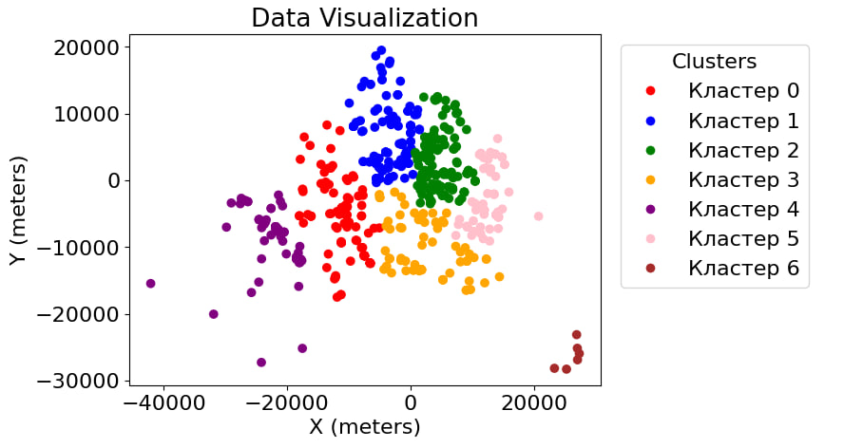
Резюме результатов спринтов №2, 3 (22 мая – 16 июня/30 июня)
IV. Фичаинжиниринг позволил учитывать геоопозицию при вычислении средней стоимости. Это очень важно учитывать когда мы выделяем «средний» сегмент.
V. Алгоритм показал хорошие результаты на сегменте от 20 млн до 100млн. В топ попал одно целевой предложение с очевидной заниженной стоимостью
https://www.cian.ru/sale/commercial/230805591/
Другое: помимо фильтров из пункта III, попробовал убрать склады и автомойки (по описанию объявления), они сильно засоряют Топ и кажется что у них свои особенности формирования стоимости.
Рис. Географические кластеры коммерческих объявлений (сооружения) ЦИАН по г. Москва

